Slide 1

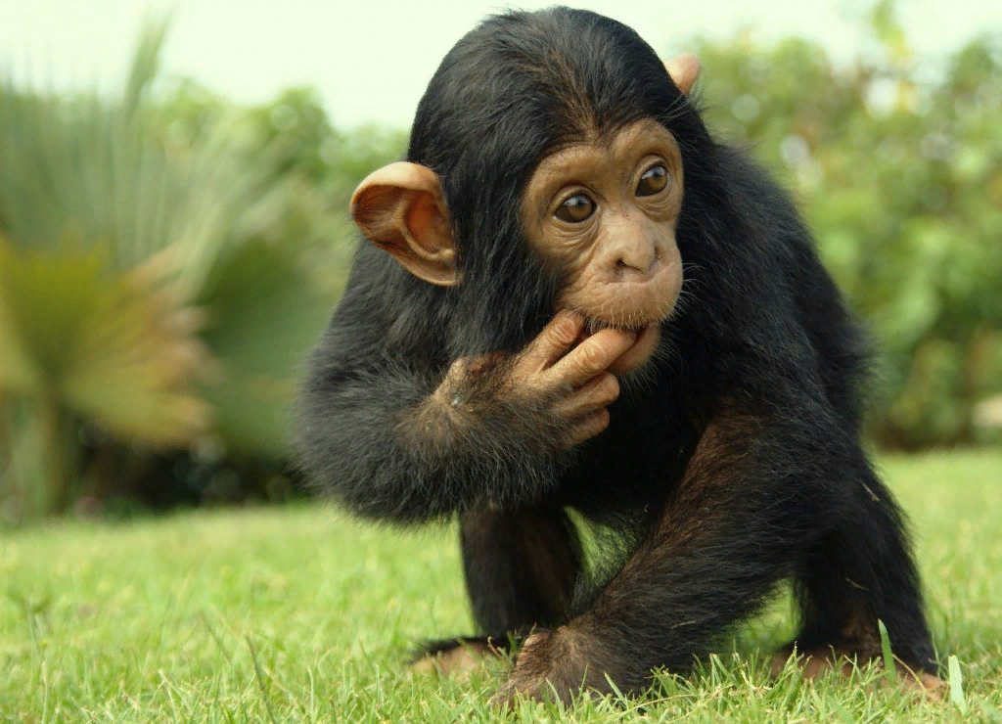
BIOLOGIYA
7-sinf
MAVZU: PRIMATLAR TURKUMI.
SUTEMIZUVCHILARNING AHAMIYATI

Slide 2
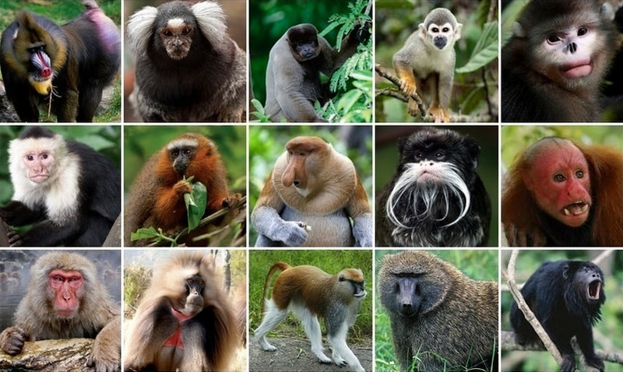
DARS REJASI
Primatlar turkumi
Sutemizuvchilarning ahamiyati

Slide 3
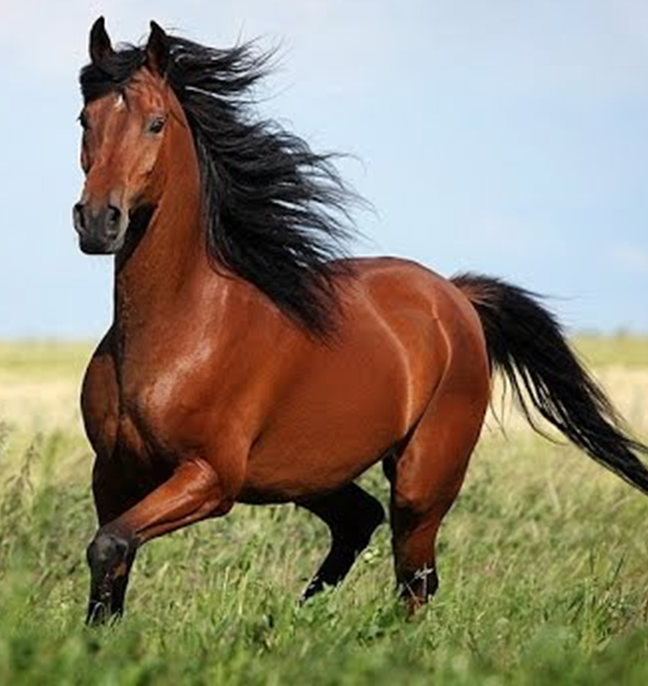
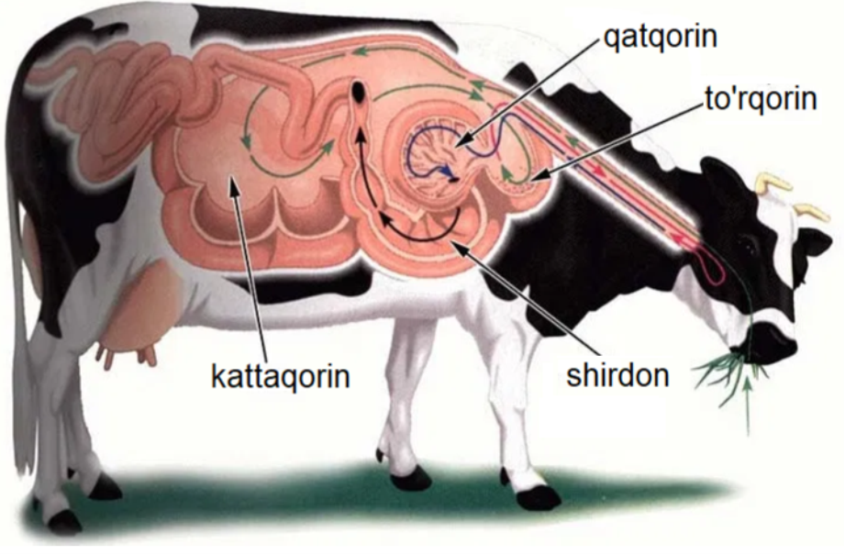
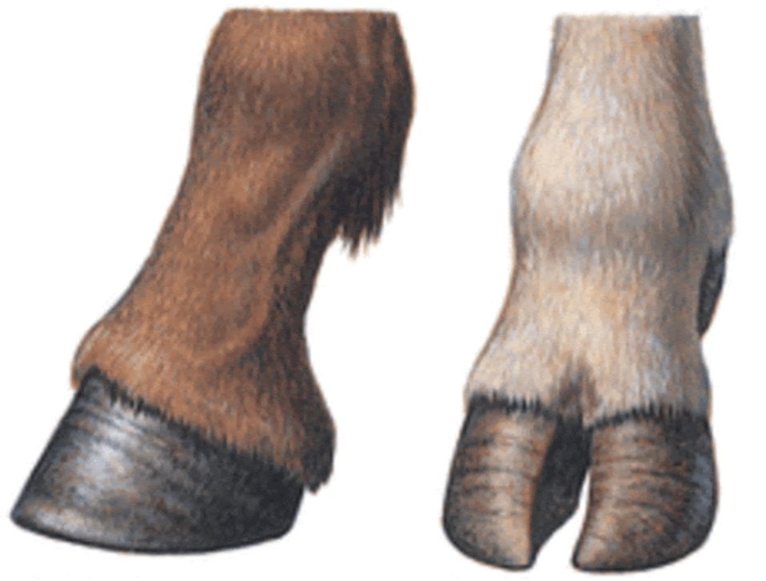
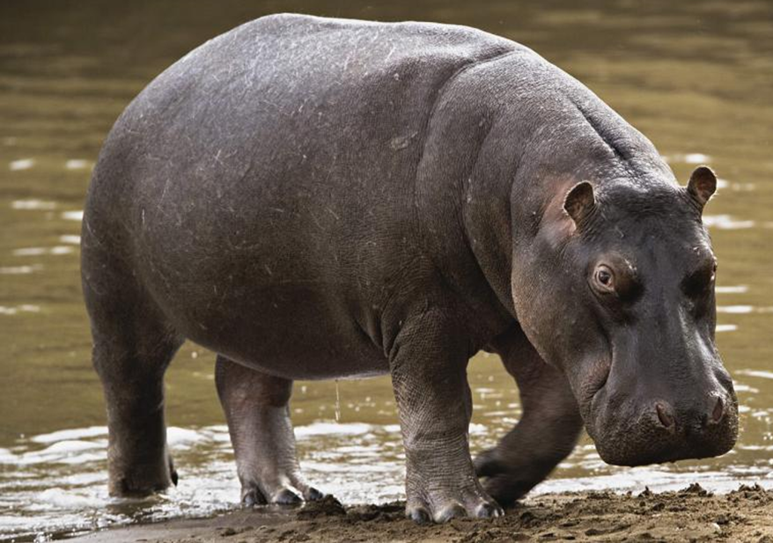
TOPSHIRIQNI TEKSHIRISH
1. Tuyoqli sutemizuvchilar qanday tuzilgan?
2. Juft tuyoqlilar uchun xos belgilar nimadan iborat?
3. Kavsh qaytaruvchilar oshqozoni qanday tuzilgan?
4. Kavsh qaytarmaydigan juft tuyoqlilar qanday tuzilgan?
5. Toq tuyoqlilar yashash muhitiga qanday moslashgan?

Slide 4
TOPSHIRIQNI TEKSHIRISH
1. Kavsh qaytaruvchilar oshqozonida:
a) oziq mikroorganizmlar ta’sirida hazm bo‘ladigan holatga keladi;
b) oziq qayta chaynaladi;
d) o‘simlik kletchatkasi hazm bo‘ladi.
2. Buxoro bug‘usi:
a) Hisor qo‘riqxonasida boqiladi;
b) Zarafshon qo‘riqxonasida boqiladi;
d) Qizilqum qo‘riqxonasida boqiladi.
3. Toq tuyoqlilarning:
a) birinchi va uchinchi barmog‘i kuchli rivojlangan;
b) ko‘richak o‘simtasi juda uzun;
d) oshqozoni ikki bo‘lmadan iborat.

Slide 5
TOPSHIRIQNI TEKSHIRISH
Hayvonlar nomi bilan ularning xususiyatlarini juftlab yozing.
a) jayron; 1) qo‘riqxonalarda qolgan;
b) xongul; 2) xonaki ot naslboshisi;
d) to‘ng‘iz; 3) to‘qaylarda uchraydi;
e) tarpan; 4) cho‘llarda yashaydi.
a-4, b-1, d-3, e-2.

Slide 6
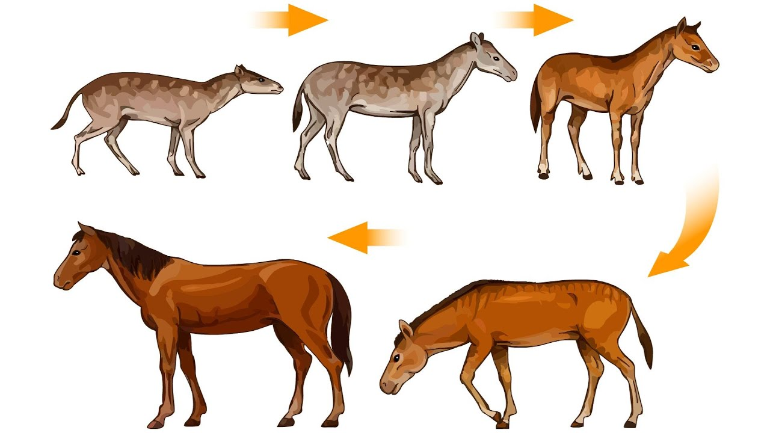
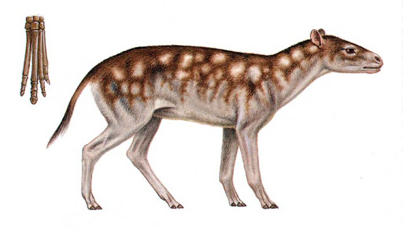
TOPSHIRIQNI TEKSHIRISH
Toq tuyoqlilar tuyog‘ining rivojlanganligi va oyoqlarining uzun bo‘lishi ular hayotining qaysi xususiyatlari bilan bog‘liq bo‘lishi mumkin?

Slide 7
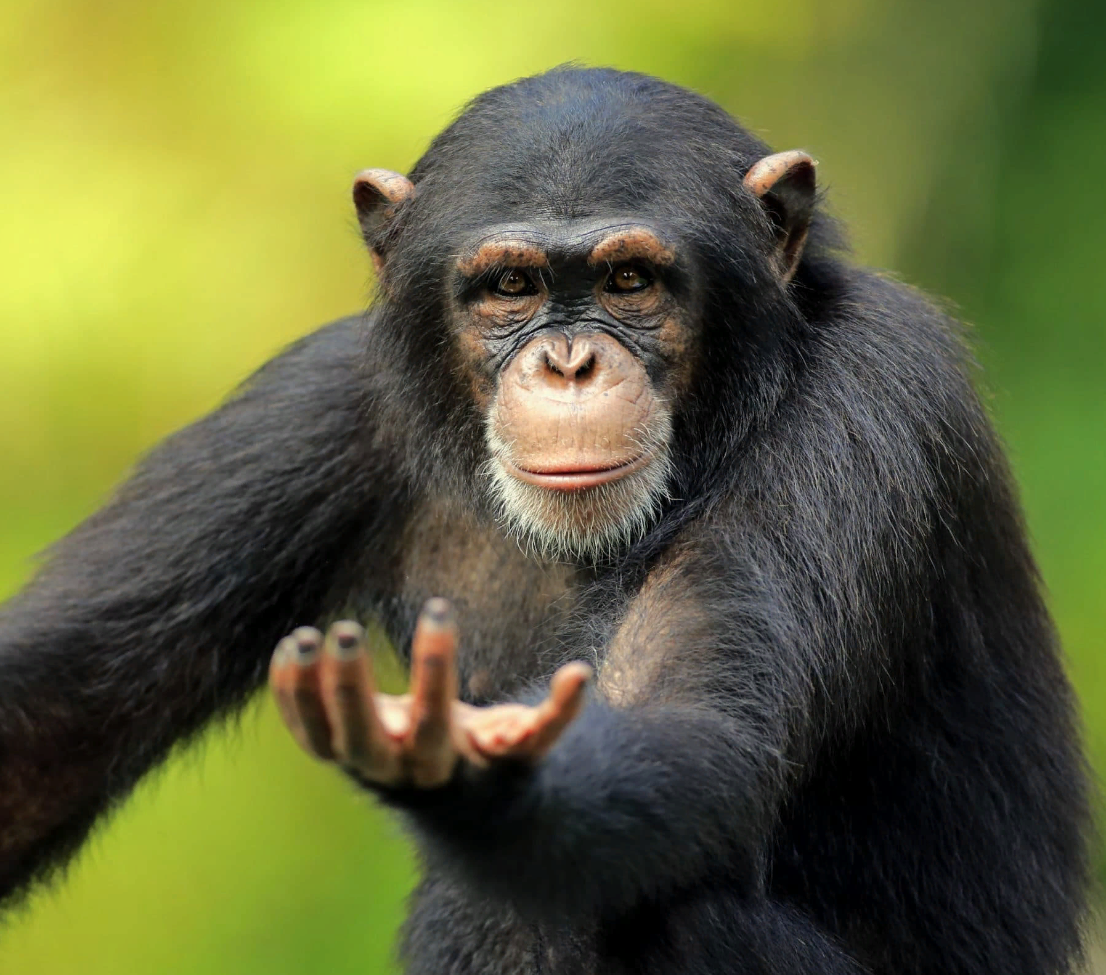
PRIMATLAR TURKUMI
Primus – birinchi degan ma’noni bildiradi
200 dan ortiq tur kiradi
Ko‘pchiligi qalin tropik o‘rmonlarda yashaydi.
Barmoqlari uzun, ikkala oyoqlaridagi bosh barmog‘i boshqa barmoqlarga qarama-qarshi qo‘yilgan.
Barmoqlari uchida yassi tirnoqlar bo‘ladi.
Yuzi va qo‘l-oyoq kaftlarida jun bo‘lmaydi

Slide 8
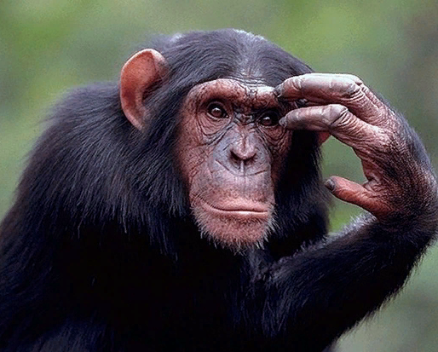
PRIMATLAR TURKUMI
Oyoqlari yurish bilan birga ozig‘ini ushlash, junlarini tozalash va tarash vazifasini ham bajaradi.
Narsalarga birdaniga ikki ko‘zi orqali qaraydi.
Bosh miya katta yarimsharlarida burmalari ko‘p.
Gala bo‘lib yashaydi.
Kuchli erkagi galada boshchilik qiladi.

Slide 9
PRIMATLAR TURKUMI
PRIMATLAR
Keng burunli
Tor burunli
O‘rgimchak maymun
Kaputsin
dumli
dumsiz
Yashil martishka
Shimpanze
Gorilla
Gibbon
Orangutan

Slide 10
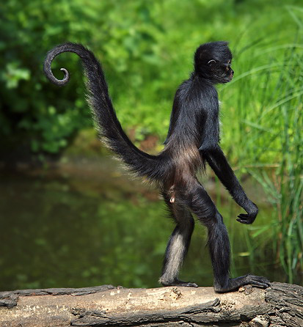
PRIMATLAR TURKUMI
O'RGIMCHAK MAYMUN
Meksika, Braziliya va Janubiy Amerikada tarqalgan.
Tropik o‘rmonlarda yashaydi.
Meva, barg va hasharotlar bilan oziqlanadi.
Dumi daraxtlar shoxlariga osilib turishga yordam beradi.
Uzun oyoq va qo‘llari yordamida
daraxtlarga ilashadi.

Slide 11
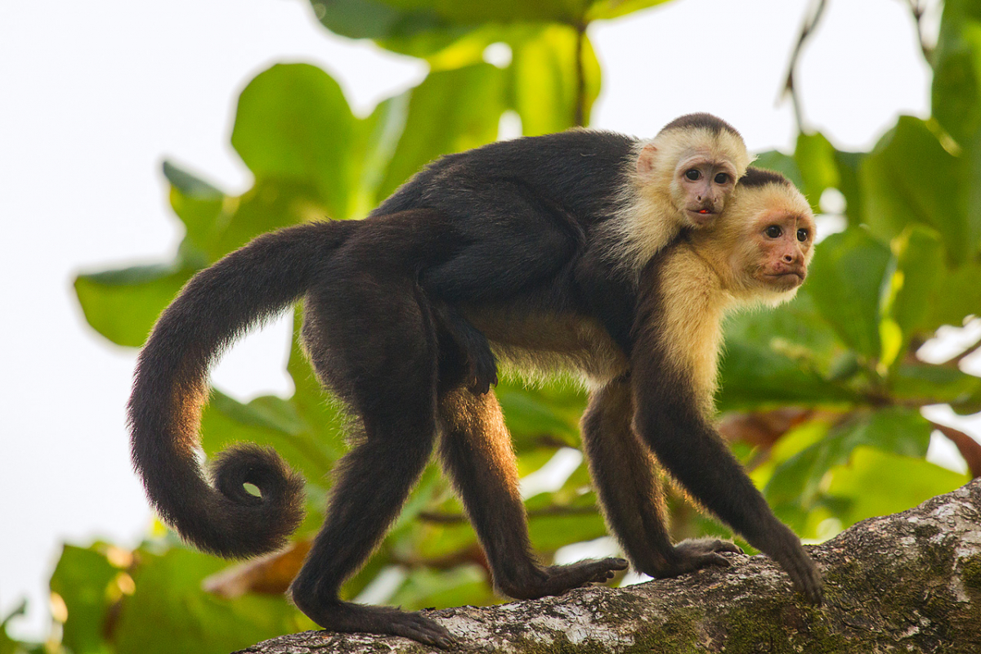
PRIMATLAR TURKUMI
KAPUTSIN
Uzunligi 60 cm
Dumi uzunligi 60 cm
Og‘irligi 1,5-5 kg
4-5 yoshida voyaga yetadi
Asosan daraxtda yashaydi
Kunduzgi faol hayvon
Afrika va Osiyoda tarqalgan
O‘simlik mevasi, bargi, poyasi bilan oziqlanadi.
Hasharotlar, baqalar bilan ham oziqlanadi

Slide 12
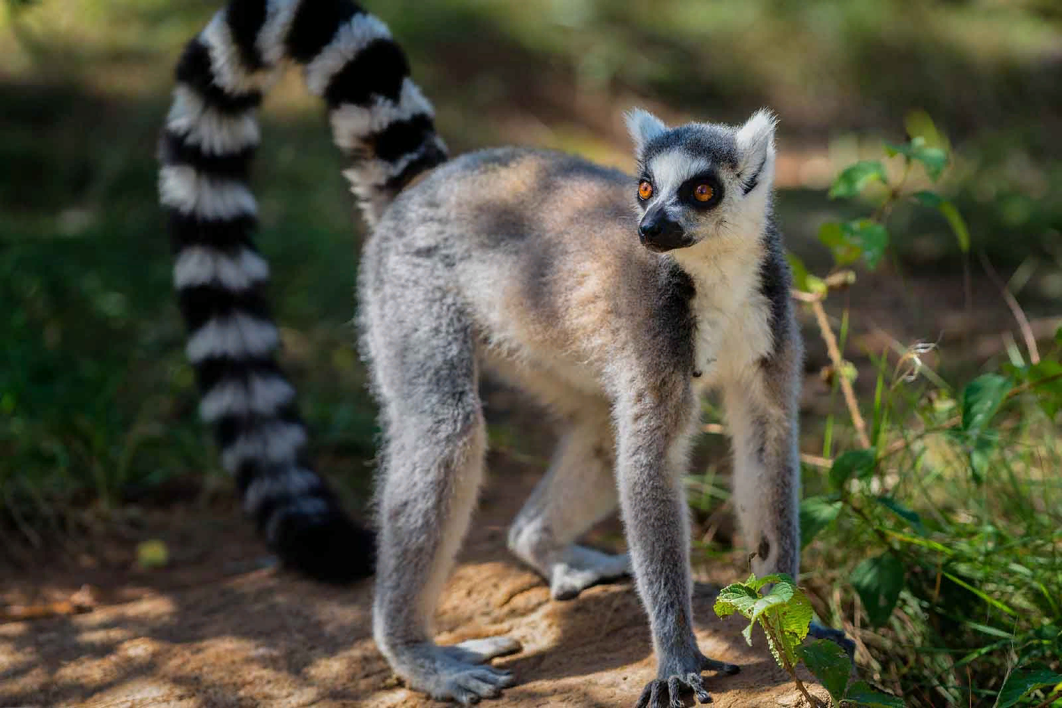
PRIMATLAR TURKUMI
LIMUR
Og‘irligi 15 kg
20-30 yil yashaydi
Madagaskarda tarqalgan
Tungi faol hayvon
Dumi tanasidan uzun
Asosan o‘simlik mevasi, bargi, poyasi bilan oziqlanadi

Slide 13
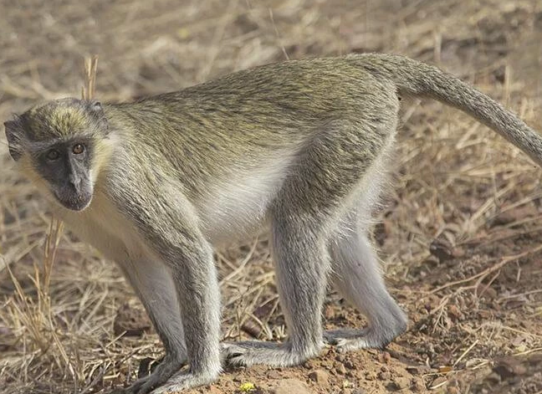
PRIMATLAR TURKUMI
YASHIL MARTISHKA
Uzunligi 40-60 cm
Og‘irligi 3,5-5 kg
30-40 yil yashaydi
Daraxtda va yerda harakatlanadi
Kunduzgi faol hayvon
Afrikada tarqalgan
Banan, mango, anjirni sevib iste’mol qiladi
hasharotlar, ayrim holda kemiruvchilar bilan ham oziqlanadi

Slide 14
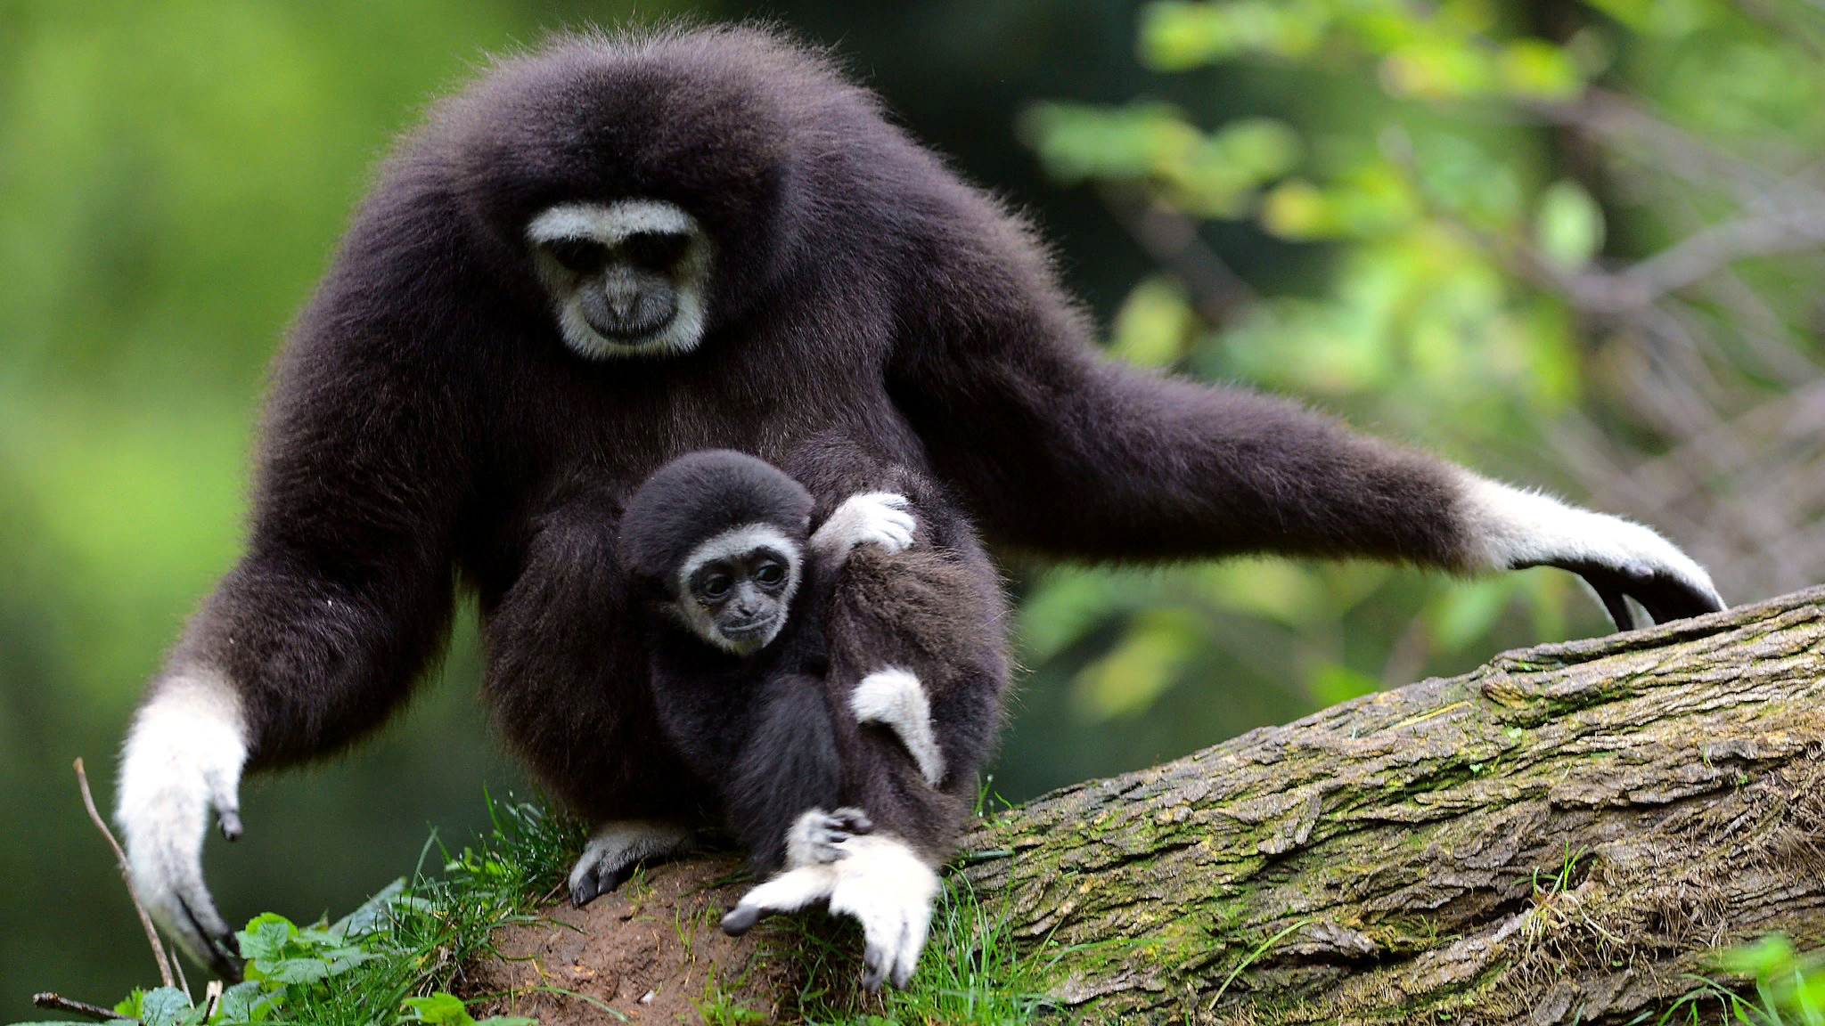
PRIMATLAR TURKUMI
GIBBON
Uzunligi 45-90 cm
Og‘irligi 4 - 13 kg
Daraxtda yashaydi
Qo‘llari yordamida shoxdan shoxga o‘tadi
Juftini umrining oxirigacha saqlaydi
Ota-onasi bolalariga birdek g‘amxo‘rlik qiladi
Qarilarini ham boqadi

Slide 15
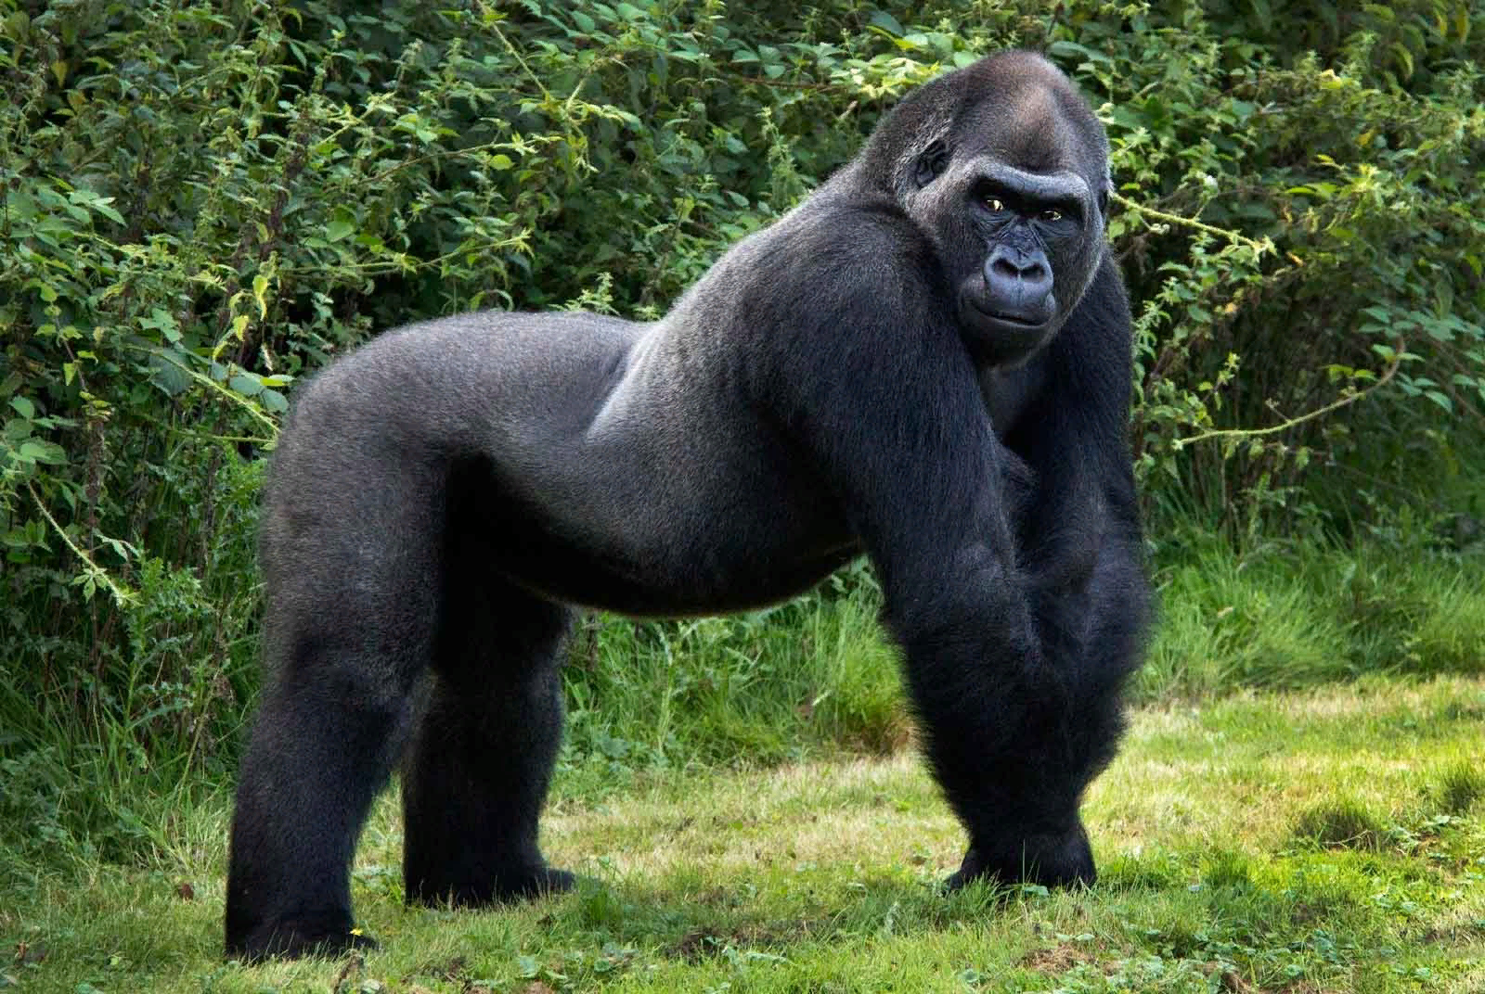
PRIMATLAR TURKUMI
GORILLA
Uzunligi 140-200 cm
Og‘irligi 100-200 kg
Keng bargli o‘rmonlarda tarqalgan
10-25ta individdan iborat gala hosil qiladi
Afrika qit’asida yashaydi

Slide 16
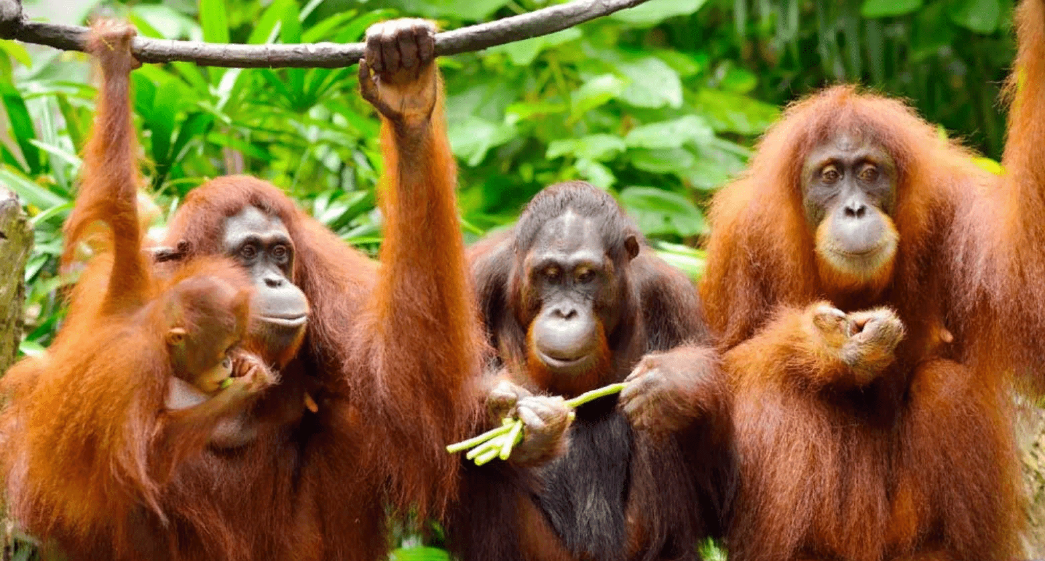
PRIMATLAR TURKUMI
ORANGUTAN
♂ uzunligi 1,5 m, og‘irligi
50-90 kg
♀ uzunligi 1,0 m, og‘irligi
30-50 kg
30 yil yashaydi
Meva, poya, hasharot, qush tuxumi bilan oziqlanadi
Yakka holda yoki kichik gala hosil qilib yashaydi.
Kalimantan va Sumatra orollarida tarqalgan

Slide 17
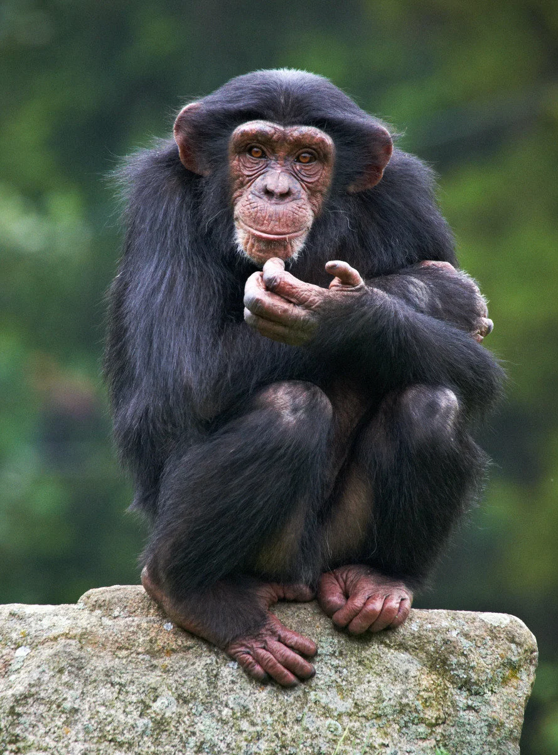
PRIMATLAR TURKUMI
SHIMPANZE
Uzunligi 150-170 cm
Og‘irligi 70 kg
Ayyor va aqlli erkagi galaga boshchilik qiladi
Hammaxo‘r
Meva, hasharot, qush bilan oziqlanadi
Afrika qit’asida yashaydi

Slide 18
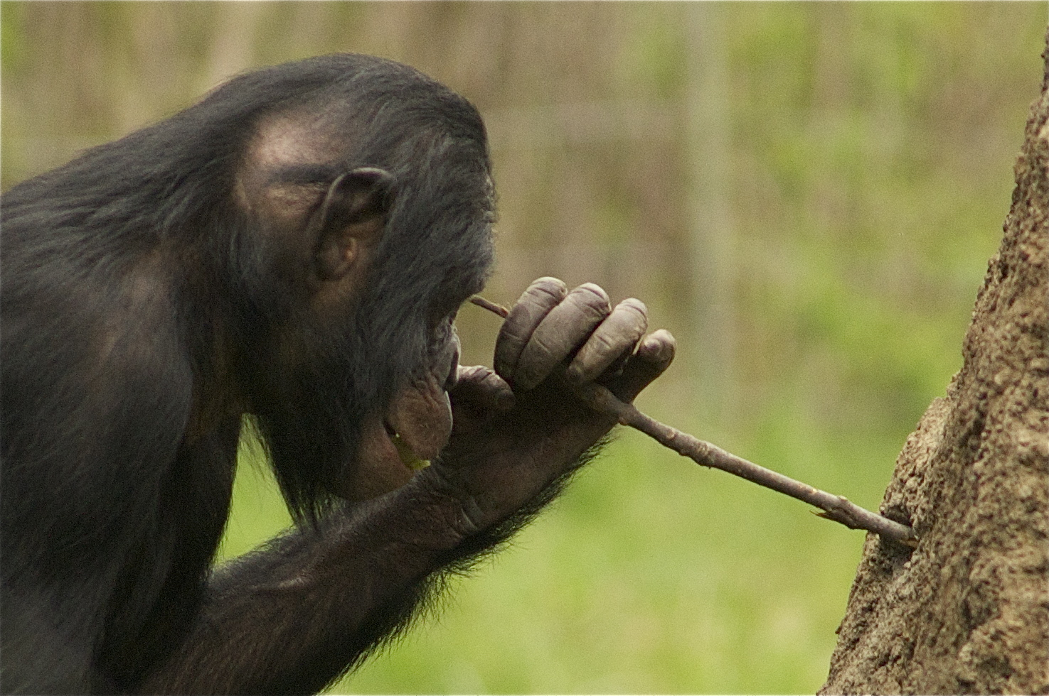
PRIMATLAR TURKUMI
Shimpanze cho‘plar yordamida asalarilar uyasiga kiradigan teshiklarni kengaytiradi; daraxtdan sindirib olingan novda yordamida tor teshiklardan hasharotlarni kovlab oladi, mayda cho‘plar yordamida tishlarini tozalaydi.

Slide 19
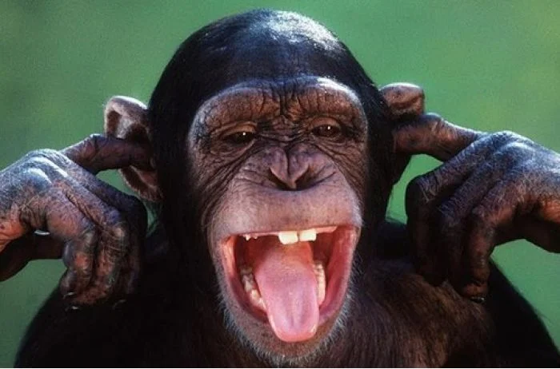
PRIMATLAR TURKUMI
Shimpanze tovush va imo-ishoralar yordamida o‘zaro muloqot qiladi. Ular yuz muskullari yordamida ichki kechinmalarini, ya’ni qo‘rquv, hayajon, achchig‘lanishi yoki xursandligini ifodalay oladi.
Bu jihatdan ular odamlarga o‘xshaydi.

Slide 20
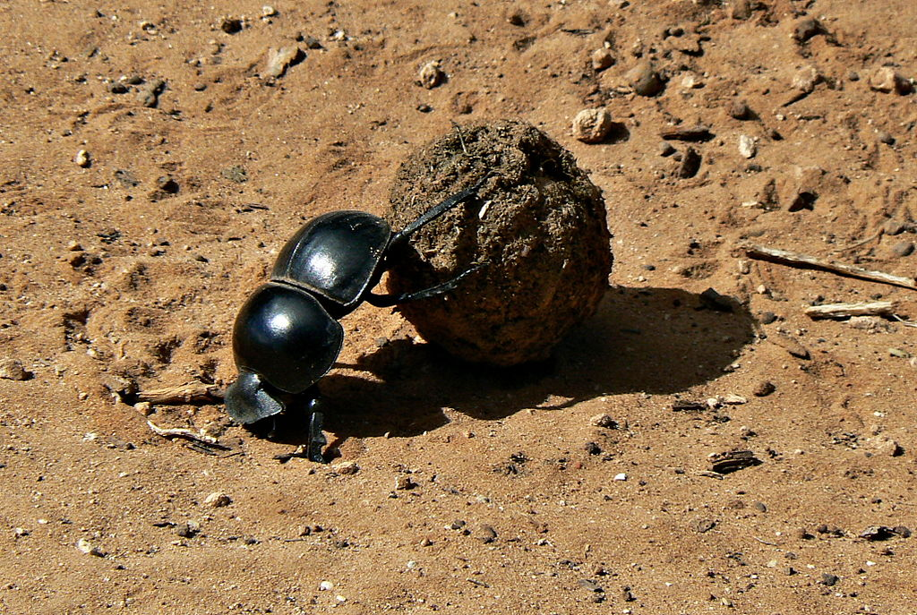
SUTEMIZUVCHILARNING AHAMIYATI
O‘txo‘r sutemizuvchilar o‘simliklar va boshqa hayvonlar hayotida katta ahamiyatga ega. Ularning tezagi go‘ngxo‘r qo‘ng‘izlar, pashshalar, chuvalchanglar, zamburug‘lar va bakteriyalar uchun oziq bo‘ladi. Go‘ng parchalanganida tuproq o‘simliklar uchun zarur oziq moddalarga boyiydi.

Slide 21
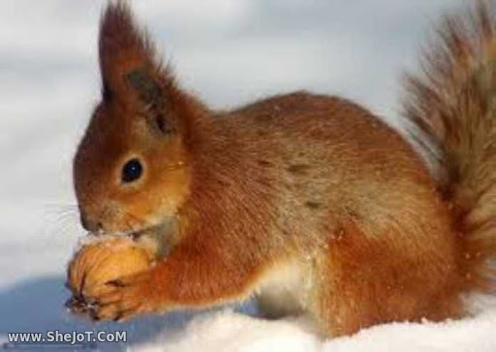
SUTEMIZUVCHILARNING AHAMIYATI
Olmaxon, o‘rmon kalamushlari, dala sichqonlari, to‘ng‘izlar va boshqa sutemizuvchilar o‘simliklar urug‘ining tarqalishiga yordam beradi. Tuproqda yashovchi sutemizuvchilar (ko‘rsichqon, yumronqoziq) in qazib, tuproqni yumshatadi. Hasharotxo‘rlar (ko‘rshapalak, tipratikan) zararkunanda va kasallik tarqatuvchi hasharotlarni qiradi. Yirtqichlar kasallangan hayvonlar va ular o‘laksasi bilan oziqlanganidan tabiiy sanitarlar hisoblanadi.

Slide 22
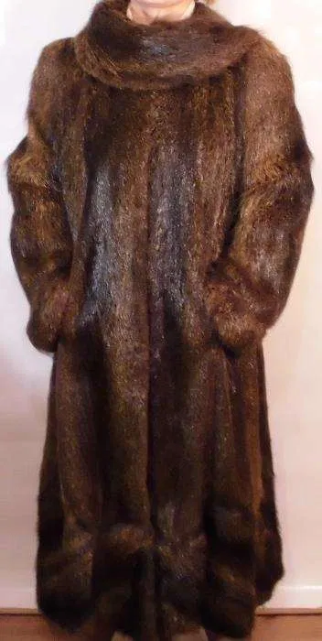
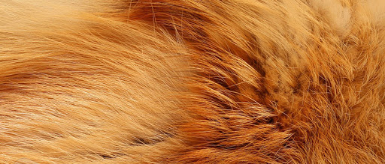
SUTEMIZUVCHILARNING AHAMIYATI
Sutemizuvchilar odam hayotida ham katta ahamiyatga ega. Yovvoyi sutemizuvchilar mo‘ynasi (ondatra, tulki) va go‘shti (sayg‘oq) uchun ovlanadi. Sutemizuvchilardan kalamushlar, sichqonlar, yumronqoziqlar oziq-ovqat mahsulotlarini yeydi va kasallik tarqatadi. Yirtqich sutemizuvchilar gijjalarni yuqtiradi.

Slide 23
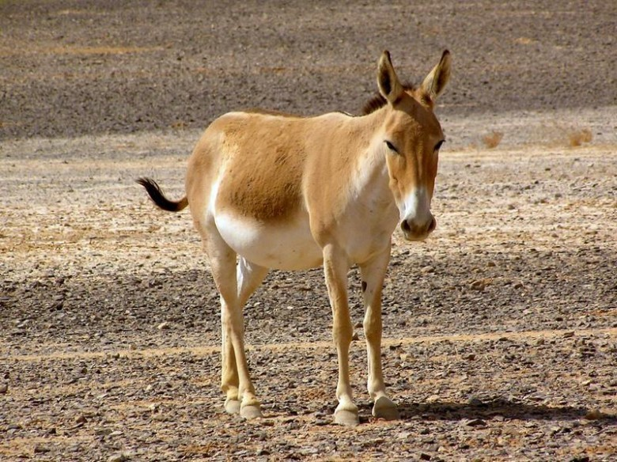
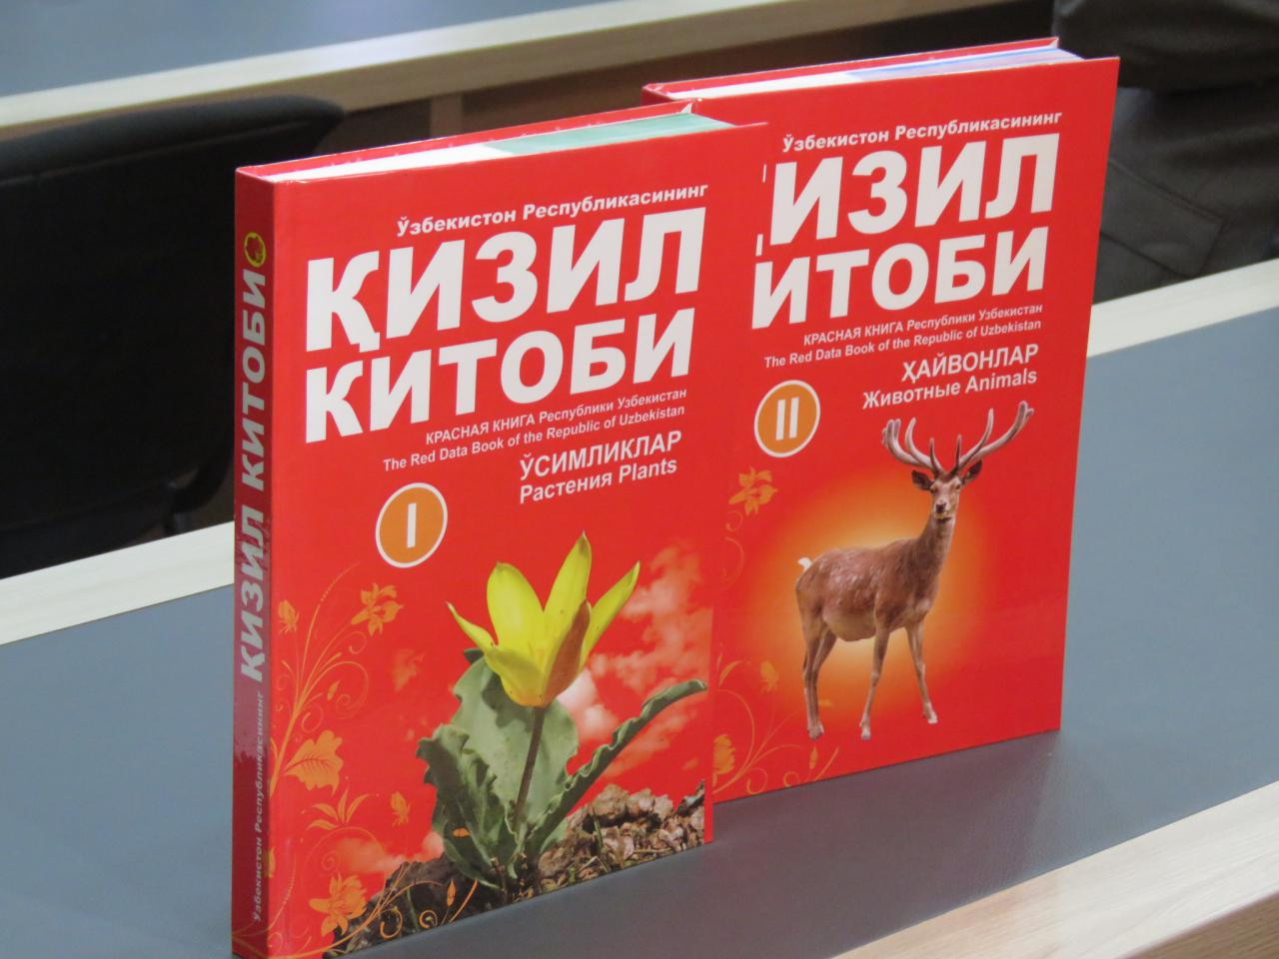
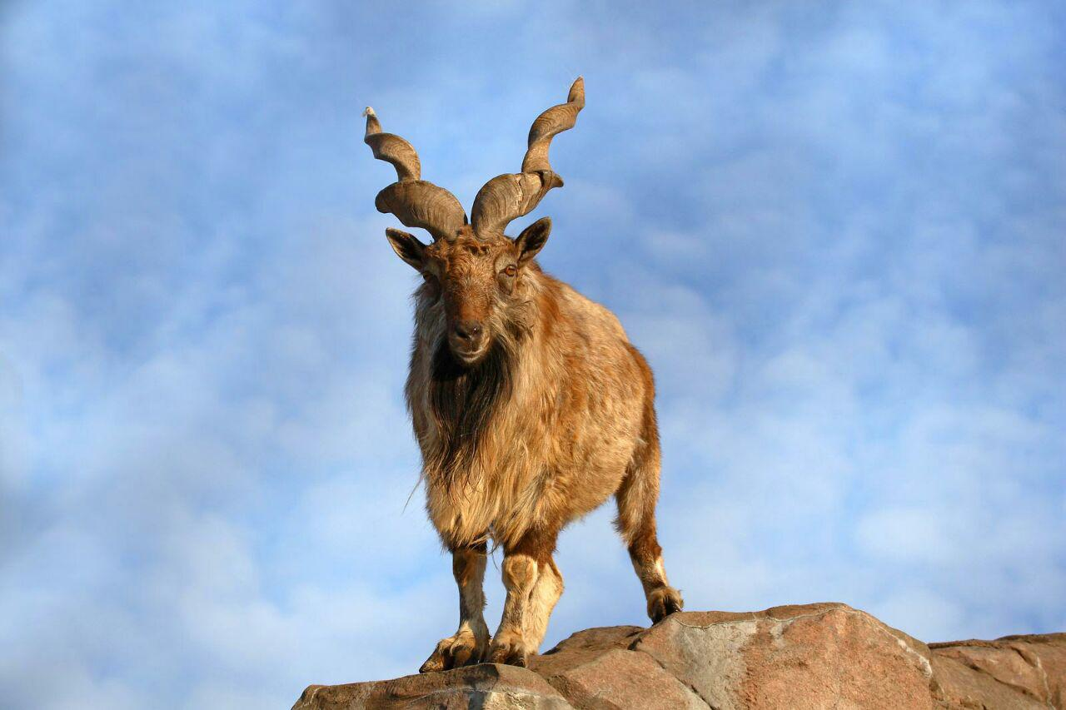
SUTEMIZUVCHILARNING AHAMIYATI
Inson uchun qimmatli bo‘lgan, noyob yoki yo‘qolib borayotgan sutemizuvchilarni saqlab qolish maqsadida maxsus qo‘riqxonalar tashkil etiladi; ularning ro‘yxati «Qizil kitob»ga kiritiladi.

Slide 24
Mustaqil bajarish uchun topshiriqlar:
1. Darslikning 194-196-sahifalarini o‘qish.
2. Mavzu oxiridagi topshiriqlarni bajarish

